Slide 1
PHÒNG GIÁO DỤC & ĐÀO TẠO QUẬN LONG BIÊN
TRƯỜNG MẦM NON HOA HƯỚNG DƯƠNG
PHÁT TRIỂN NGÔN NGỮ
Đề tài: Làm quen chữ s - x
Lứa tuổi: 5-6 tuổi
Giáo viên: Vũ Thị Ngọc Anh
Năm học: 2021-2022

Slide 2
Mục đích - Yêu cầu:
1. Kiến thức:
• Trẻ nhận biết và phát âm đúng chữ cái s, x.
• Nhận ra các chữ cái trong từ: nhà sàn, tre xanh.
• Biết một số địa danh là di tích lịch sử và vẻ đẹp của quê hương đất nước Bác Hồ.
2. Kỹ năng:
• Trẻ nghe và phát âm chính xác chữ cái s, x.
• Rèn luyện khả năng nhận biết, phát âm chữ cái s, x.
• Phát triển vốn từ, rèn khả năng quan sát và ghi nhớ có chủ định
• Trẻ biết cách chơi, luật chơi của các trò chơi.
3. Thái độ:
• Trẻ hứng thú với tiết học và có ý thức học tập.
• Giáo dục trẻ biết yêu quê hương đất nước, giữ gìn các danh lam thắng cảnh.

Slide 3
CẤU TRÚC BÀI HỌC
Phần 1: Ổn định tổ chức
Phần 2: Phương pháp, hình thức tổ chức
Phần 3: Kết thúc

Slide 4
1: Ổn định tổ chức Bé cùng hát với cô và các bạn nhé!

Slide 5
2: Phương pháp, hình thức tổ chức:
2.1: Làm quen chữ s:
nhà sàn

Slide 6
n
nhà sàn
h
a
a
n

Slide 7
s

Slide 8
s
Giới thiệu chữ s

Slide 9
s
Cấu tạo chữ s

Slide 10
s
Các kiểu viết chữ s
s

Slide 11
2.2: Làm quen chữ x:
tre xanh

Slide 12
t
e
a
n
h
tre xanh

Slide 13
x

Slide 14
Giới thiệu chữ x
x

Slide 15
x
Cấu tạo chữ x

Slide 16
Các kiểu viết chữ x
x
x

Slide 17
s
x
So sánh chữ s - x:

Slide 18
s
x
Cho trẻ phát âm lại 2 chữ s - x:

Slide 19
TRÒ CHƠI: AI TINH MẮT
Bé hãy quan sát các bức tranh, phía dưới mỗi bức tranh có 2 dòng chữ, 1 dòng hoàn thiện và 1 dòng còn thiếu chữ cái, bé hãy chọn những chữ cái phù hợp điền vào chỗ trống

Slide 20
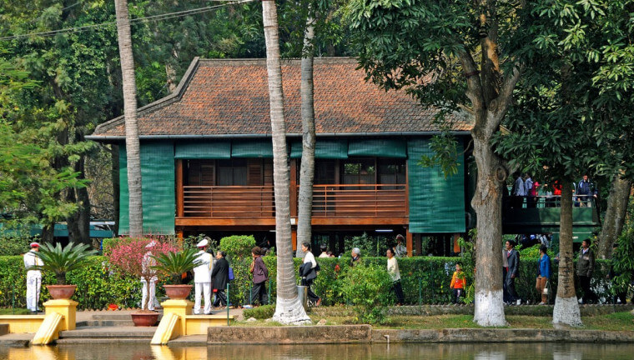
nhà sàn
nhà …àn
c
s
y
t

Slide 21
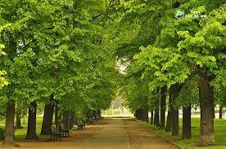
cây xanh
cây …anh
o
e
m
x

Slide 22
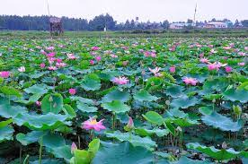
ao sen
ao …en
a
k
s
v

Slide 23
3. Kết thúc:
Cô và trẻ vận động theo bài hát “Tre ngà bên lăng Bác”

